Slide 1
«Проектно-исследовательская деятельность на уроках литературного чтения»
Подготовила : учитель начальных классов
МАОУ СОШ № 18 г. Балаково
Лещева Юлия Владимировна

Slide 2
В современном стремительно меняющемся мире развитое исследовательское поведение рассматривается как стиль жизни современного человека.
Одним из важных умений для человека в настоящее время является умение находить информацию, перерабатывать и использовать её в нужных целях. В связи с этим в начальной школе всё чаще используется метод проектов и исследований
.

Slide 3
Опыт работы проектно - исследовательской деятельности на уроках литературного чтения в 3 классе, по программе «Перспективная начальная школа», под руководством автора Н.А. Чураковой

Slide 4
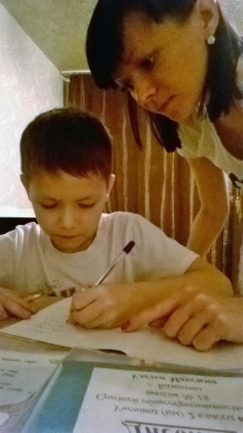
1 блок «Набираемся житейской мудрости».
При изучении первых басен (Эзопа и Ивана Крылова ), ребятам даётся задание на дом узнать об авторе интересное (изучить биографию).

Slide 5
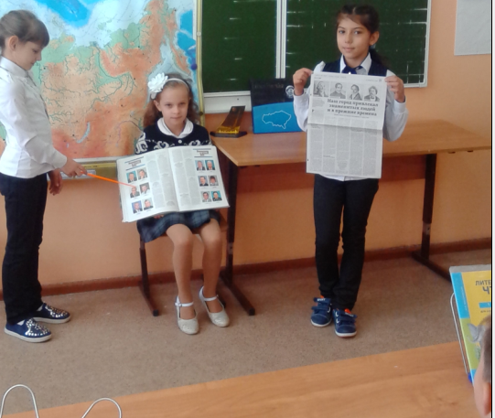
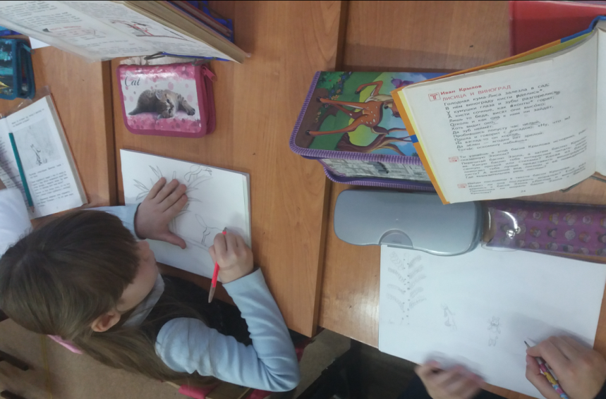
Формируются рабочие группы по интересам
Изучение басен наизусть по ролям, умение выделять в них мораль. Сравнение басен Эзопа и Крылова между собой.
На этом этапе выдвигается гипотеза «Всегда ли в баснях есть мораль?»
При разборе басен (2 урока) мы доказали что мораль есть в каждой басне.

Slide 6
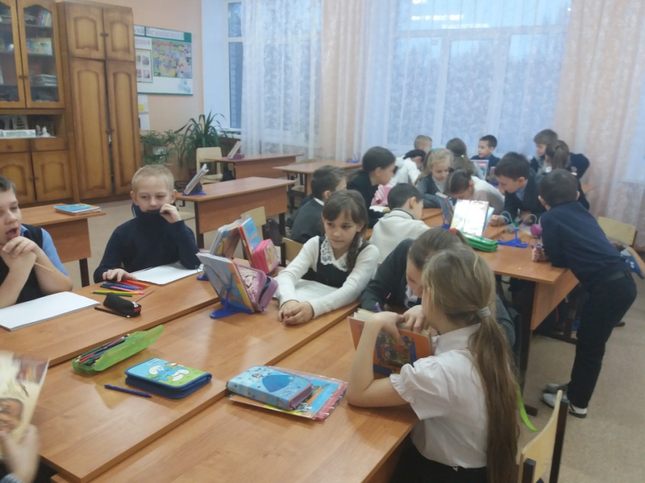
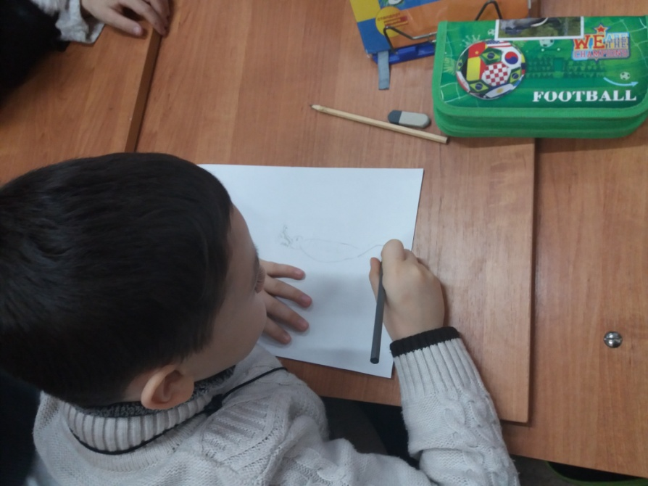
Творческая мастерская

Slide 7
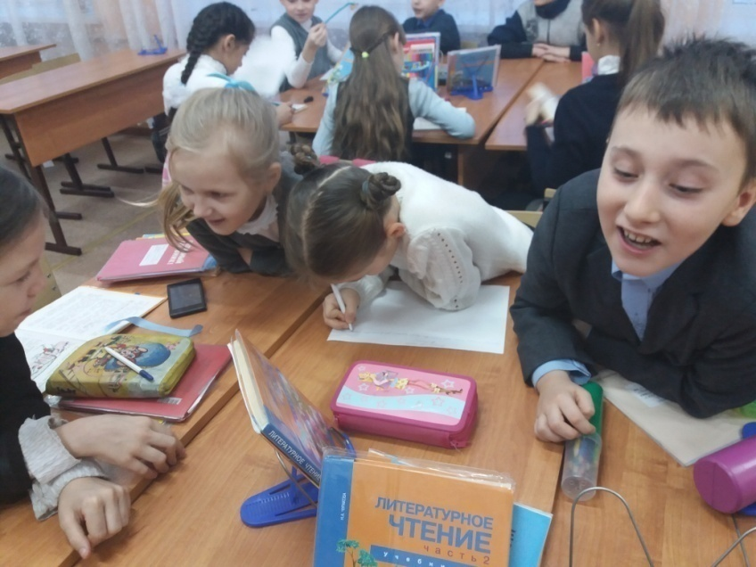
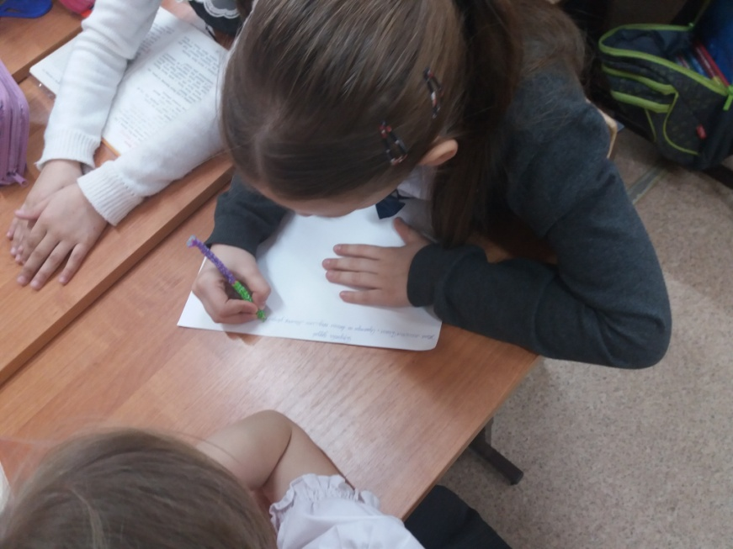

Slide 8
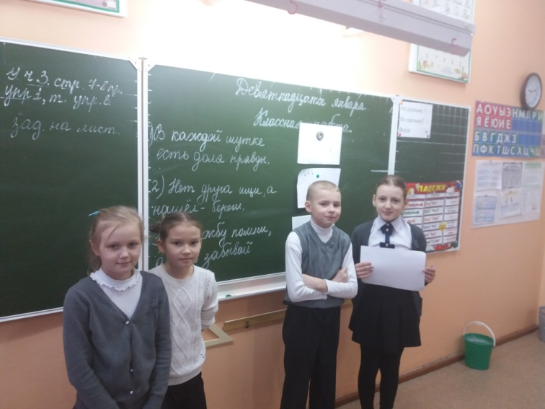
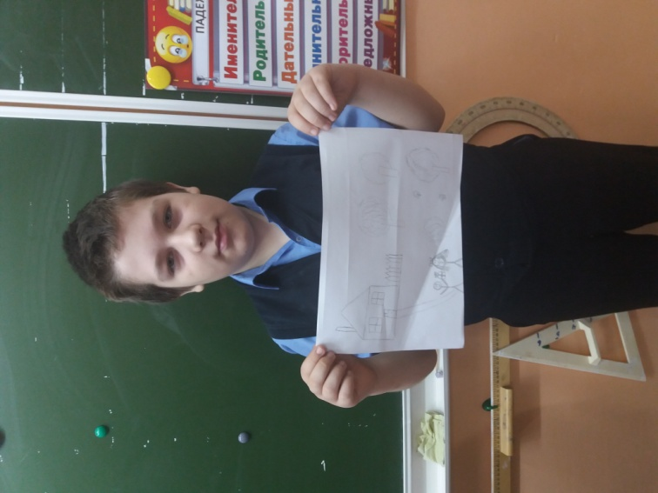
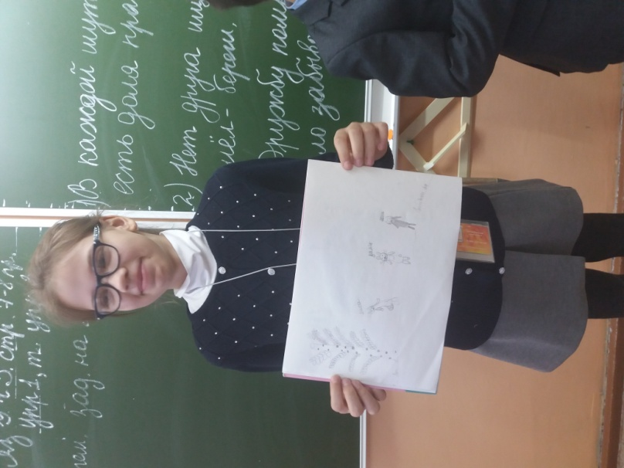
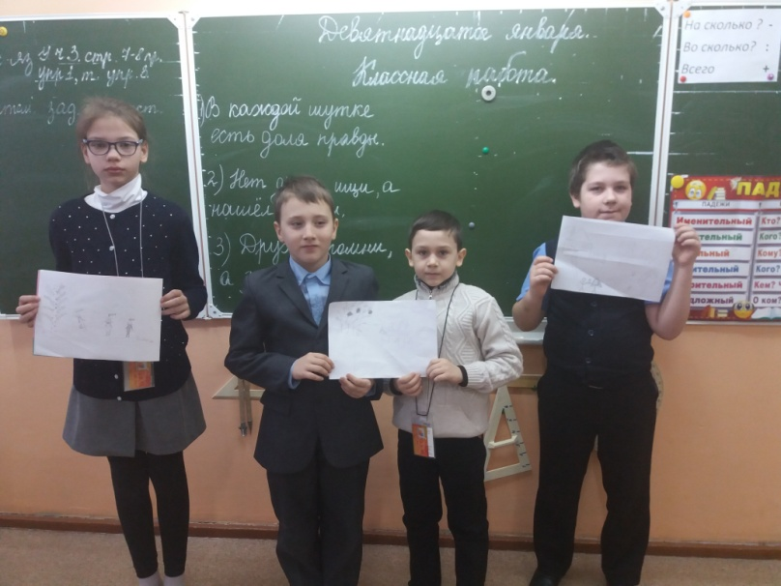

Slide 9
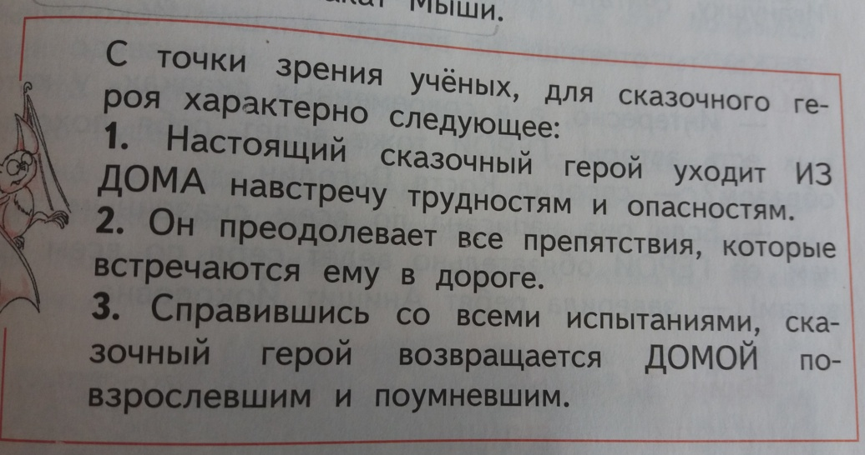
2 блок – «Как рождается герой».
Изучая тему сказочного героя, ребятам предоставляется информация из учебника какие качества характерны этому герою с точки зрения учёных:

Slide 10
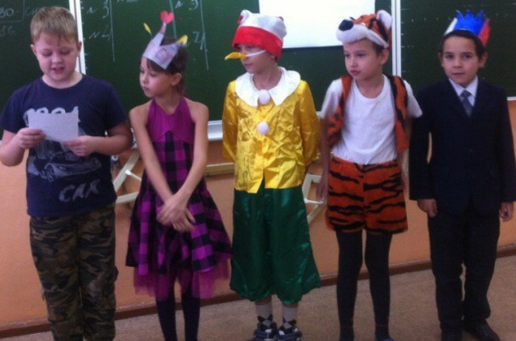
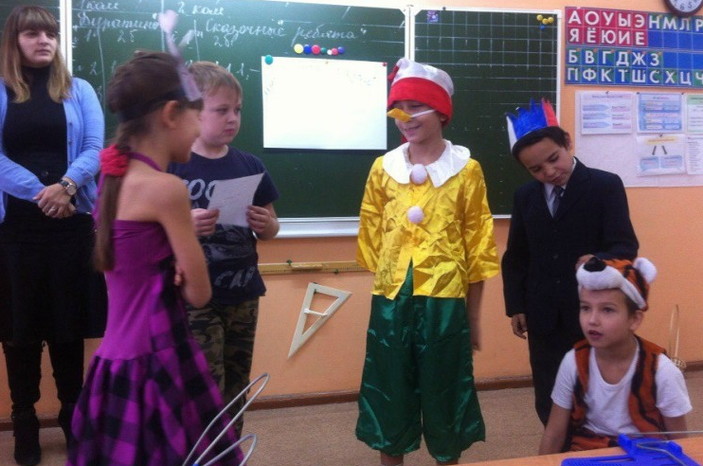
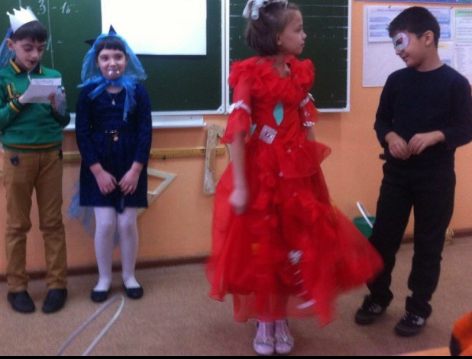
Гипотеза: «Во всех ли сказках есть настоящий герой?»
Используется поисковый метод по группам (командам).
После поиского метода на уроке анализируются герои сказок. Обыгрывается ими рассказ о своих подвигах.

Slide 11
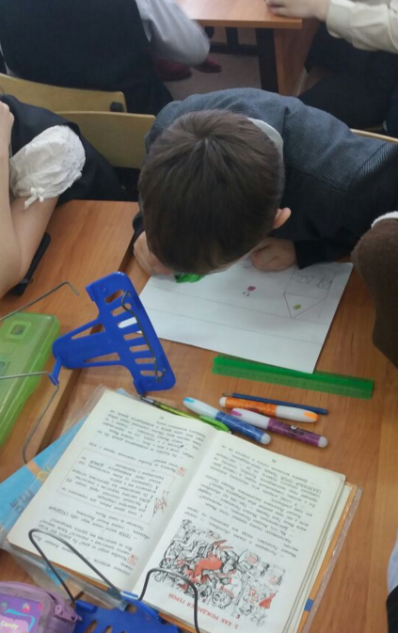
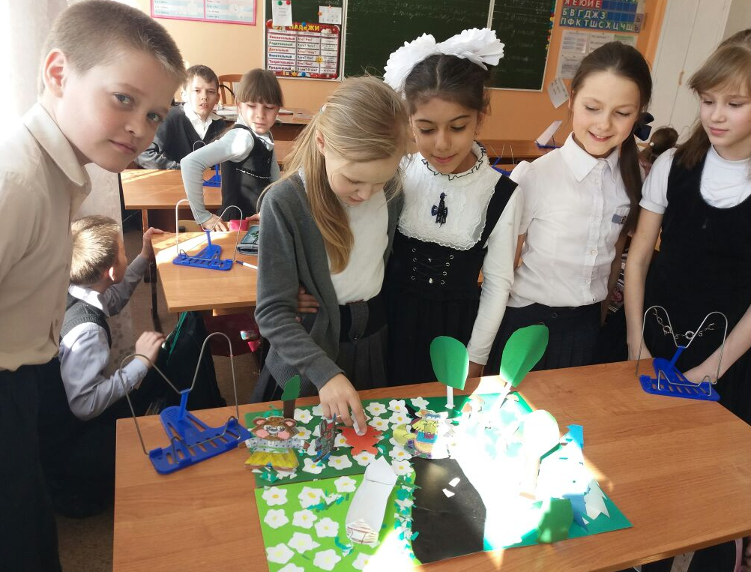
Завершающий этап.
Сочинение собственной сказки, основываясь на ранее изученных сказках, где есть настоящие герои (Сказка «Морозко», сказка «Гуси лебеди», «Буратино»….), иллюстрация к ним.

Slide 12
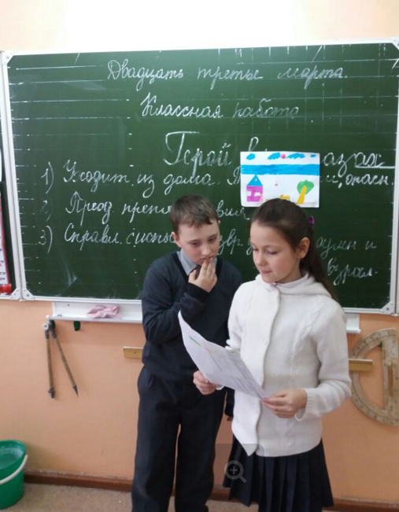
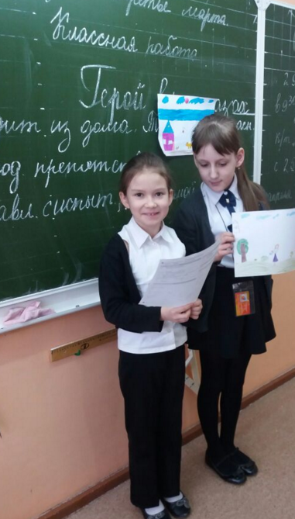
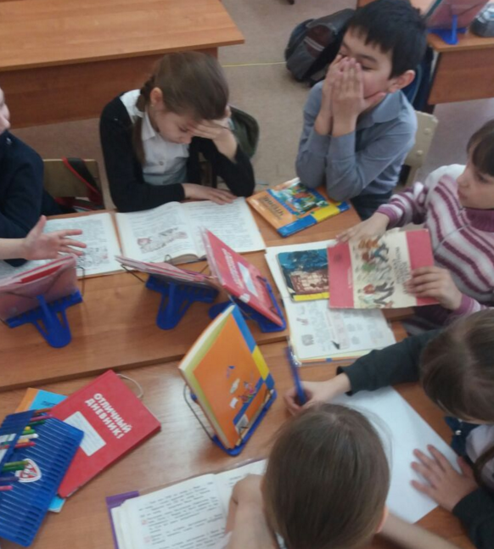

Slide 13
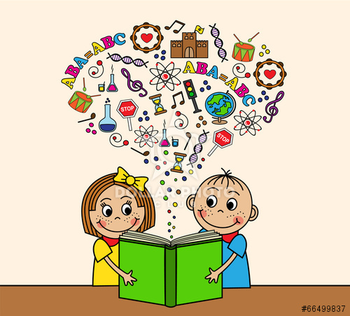
Говоря о результате, важно помнить, что на всех этапах этой творческой работы основной ожидаемый результат – развитие творческих способностей, приобретение ребёнком новых знаний, умений, навыков исследовательского поведения и умения анализировать полученные знания.

